Slide 1
3 июня 2025
"1С:Университет ПРОФ": организация приемной кампании 2025/2026 учебного года. Взаимодействие с Суперсервисом "Поступление в вуз онлайн"
(обмен данными о заявлениях поступающих с Сервисом приема)"
1. Возможности «1С:Университет ПРОФ» по обмену данными о заявлениях поступающих с Сервисом приема.
2. Ответы на вопросы.

Slide 2
«1С:УНИВЕРСИТЕТ ПРОФ».
ИНТЕГРАЦИЯ С СЕРВИСОМ ПРИЕМА.
ВЫГРУЗКА ЗАЯВЛЕНИЙ В СЕРВИС ПРИЕМА.
2

Slide 3
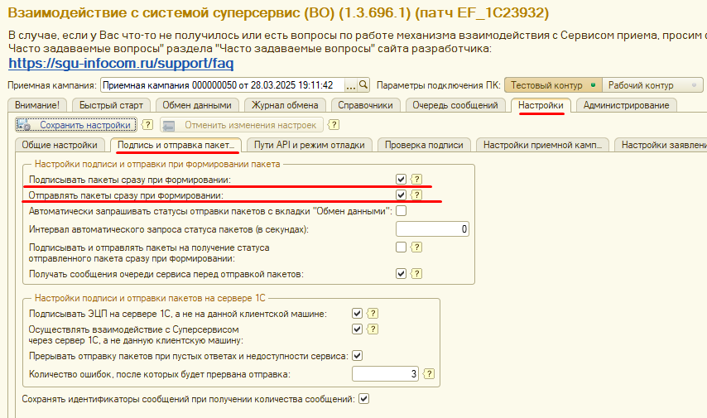
Общая последовательность действий для выгрузки заявлений в Сервис приема
1. Выделить в левой табличной части выгружаемую сущность (заявление, документы об образовании поступающих и т.д.).
2. Выбрать действие «Внесение данных в систему» (редкие исключения будут описаны ниже).
3. Нажать кнопку «Заполнить данные для отправки»
4. Отметить нужные строки в нижней табличной части с данными и нажать кнопку «Сформировать пакеты для отправки» (на вкладке «Настройки – Подпись и отправка пакетов» рекомендуется установить опции «Подписывать пакеты сразу при формировании» и «Отправлять пакеты сразу при формировании»).
5. Прочитать очередь сообщений и убедиться, что данные выгружены успешно (для выгруженных пакетов на вкладке «Журнал обмена» должен появиться статус «Обработан»)
3

Slide 4
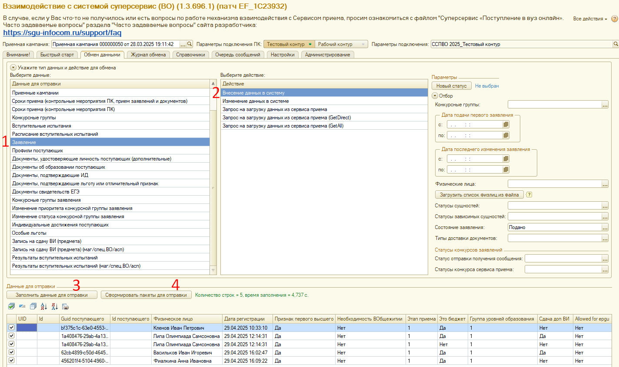
Общая последовательность действий для выгрузки заявлений в Сервис приема
4

Slide 5
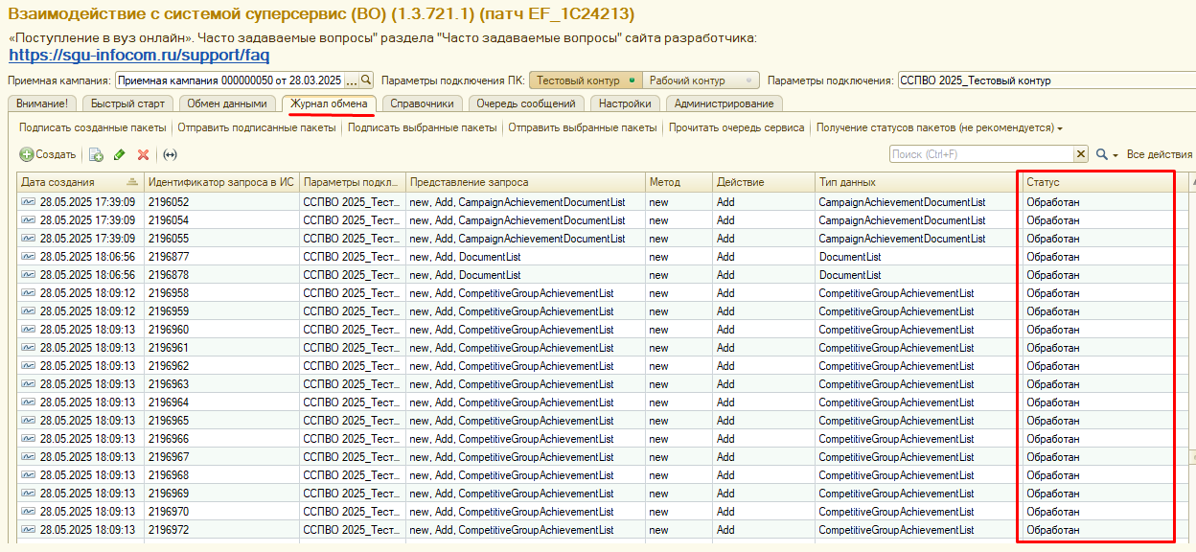
Общая последовательность действий для выгрузки заявлений в Сервис приема
5

Slide 6
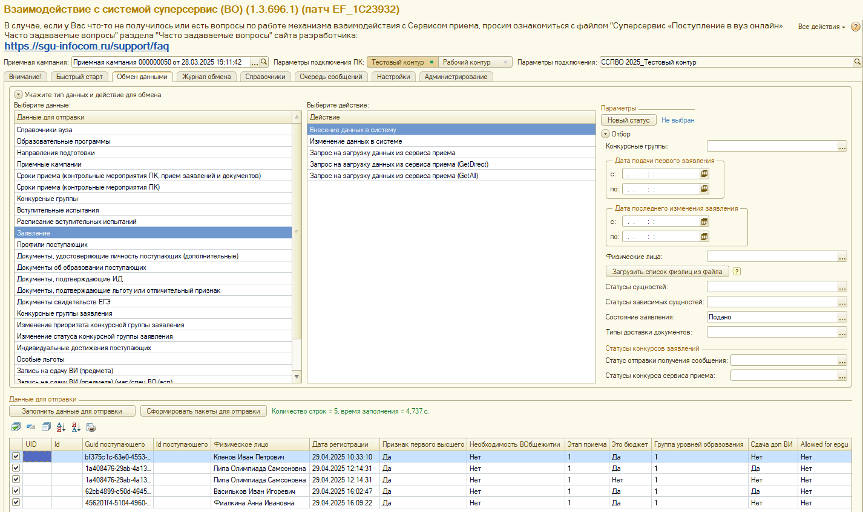
Последовательность выгрузки данных о поступающих в Сервис приема
1. Заявление (информация о профиле поступающего в первый раз выгружается в составе заявления).
Источник данных:
Документ «Заявление поступающего»
6

Slide 7
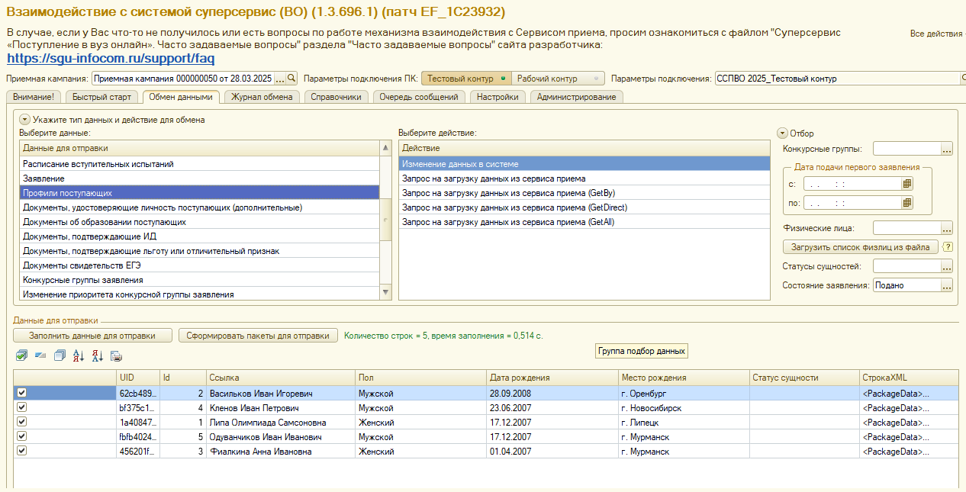
Последовательность выгрузки данных о поступающих в Сервис приема
2. Профили поступающих – т.к. в первый раз данные о профиле поступающего выгружается вместе с заявлением, то в дальнейшем выгрузка профиля может потребоваться, только если в данных поступающего произошли изменения. Поэтому для выгрузки профилей поступающих используется действие «Изменение данных в системе».
При выгрузке профилей выгружаются:
паспортные данные;
СНИЛС;
дата рождения;
место рождения;
пол;
гражданство;
номер телефона;
e-mail;
адрес по прописке;
адрес проживания.
7

Slide 8
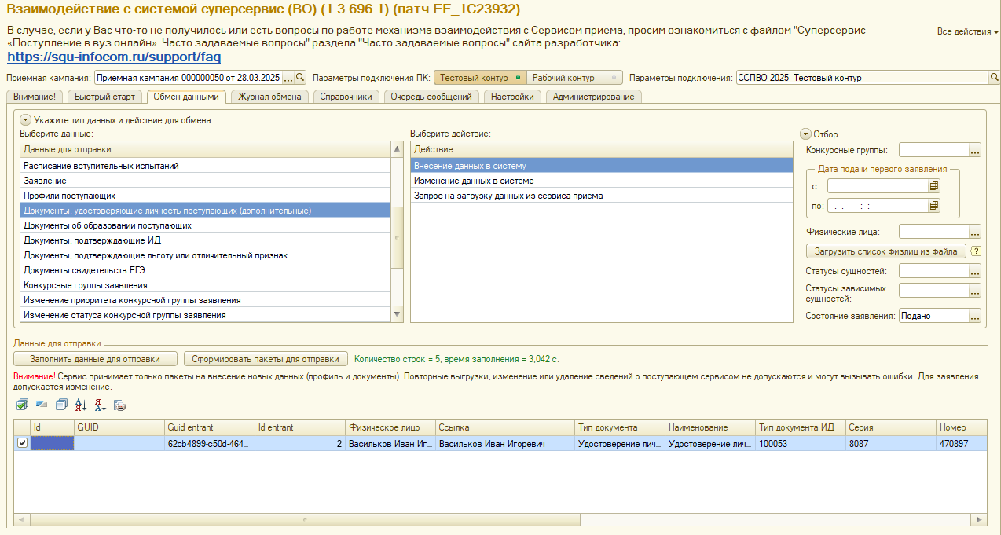
Последовательность выгрузки данных о поступающих в Сервис приема
3. Документы, удостоверяющие личность поступающих (дополнительные) – выгружаются в любой момент после выгрузки заявлений.
При выгрузке используется информация о дополнительных документах, удостоверяющих личность поступающего, которая заносится в справочник «Физические лица» и сохраняется в регистре сведений «Паспортные данные».
8

Slide 9
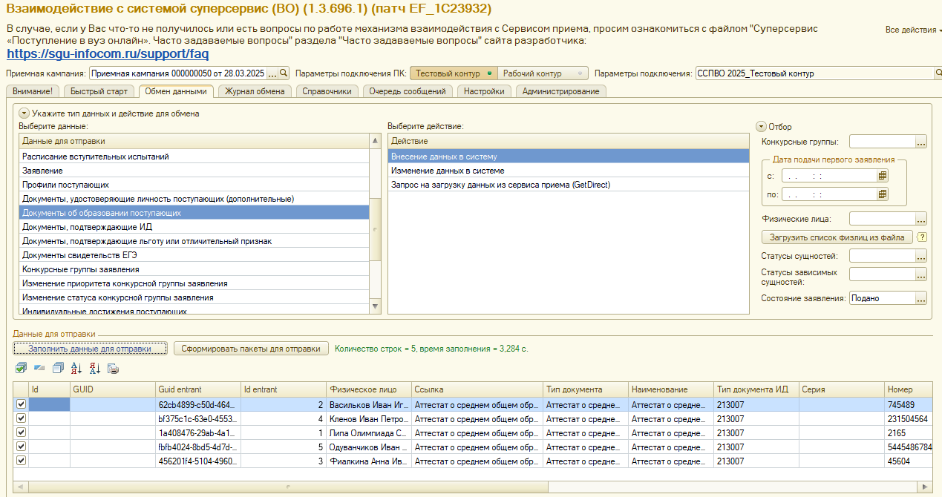
Последовательность выгрузки данных о поступающих в Сервис приема
4. Документы об образовании поступающих – выгружаются в любой момент после выгрузки заявлений.
При выгрузке используется информация из документа «Документ об образовании», ссылка на который сохранена в документе «Личное дело» и отображается в документе «Заявление поступающего».
9

Slide 10
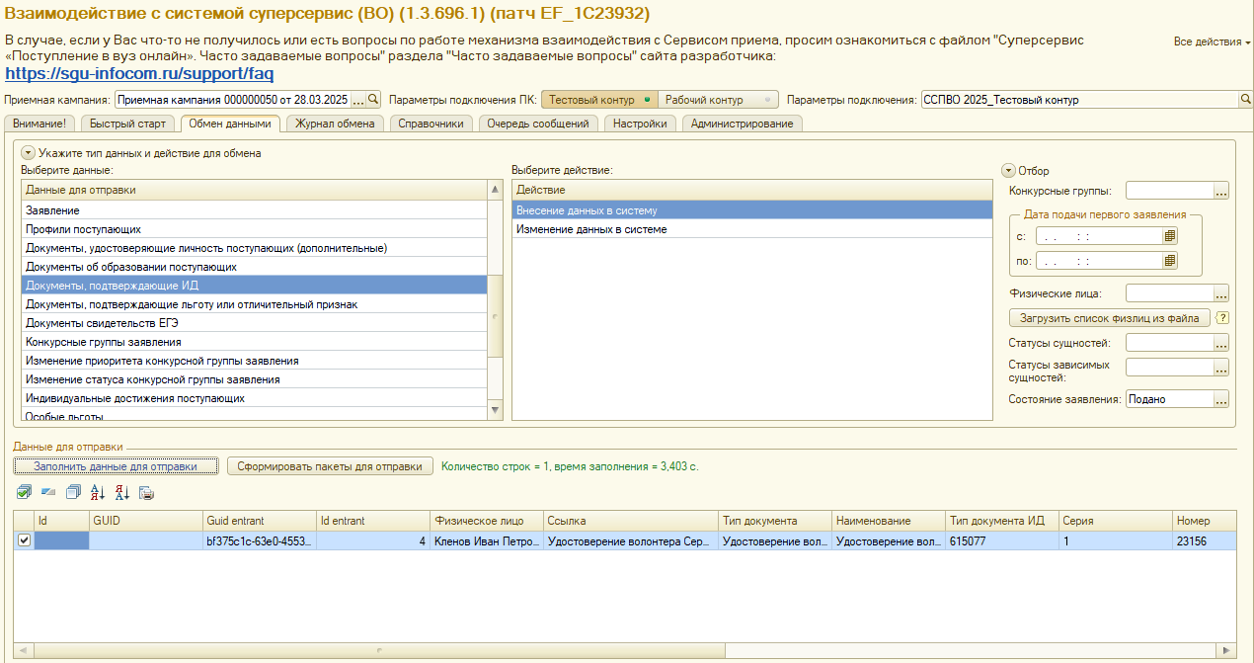
Последовательность выгрузки данных о поступающих в Сервис приема
5. Документы, подтверждающие ИД – выгружаются в любой момент после выгрузки заявлений.
Источники данных:
документ «Личное дело»
документ «Учет достижений абитуриентов».
10

Slide 11
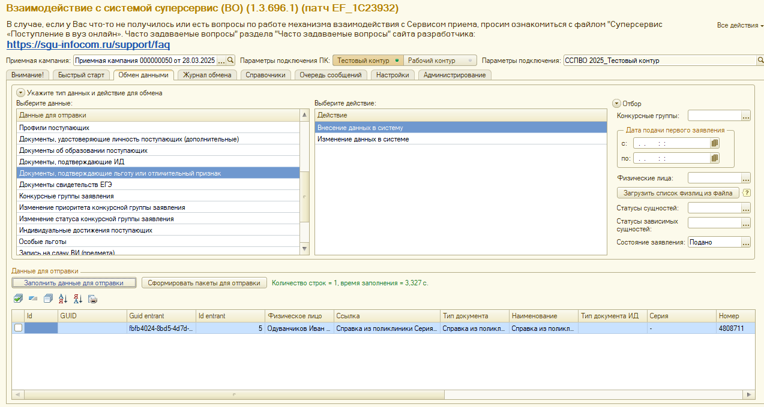
Последовательность выгрузки данных о поступающих в Сервис приема
6. Документы, подтверждающие льготу или отличительный признак – выгружаются в любой момент после выгрузки заявлений.
При выгрузке используется информация, которая указана для льготы или отличительного признака в поле «Подтверждающий документ» подчиненной вкладки «Отличительные признаки» вкладки «Дополнительно» документа «Заявление поступающего» (данные записываются в регистр сведений «Отличительные признаки»). Также информация о подтверждающем документе сохраняется в документе «Личное дело».
11

Slide 12
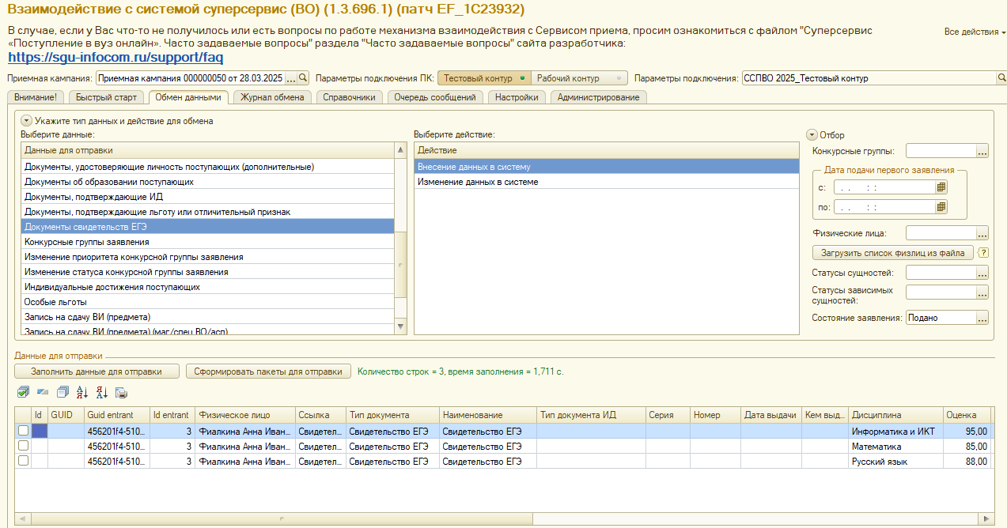
Последовательность выгрузки данных о поступающих в Сервис приема
7. Документы свидетельств ЕГЭ – выгружаются в любой момент после выгрузки заявлений.
Источник данных: документ «Свидетельство ЕГЭ», для которого установлен статус «Действительно».
12

Slide 13
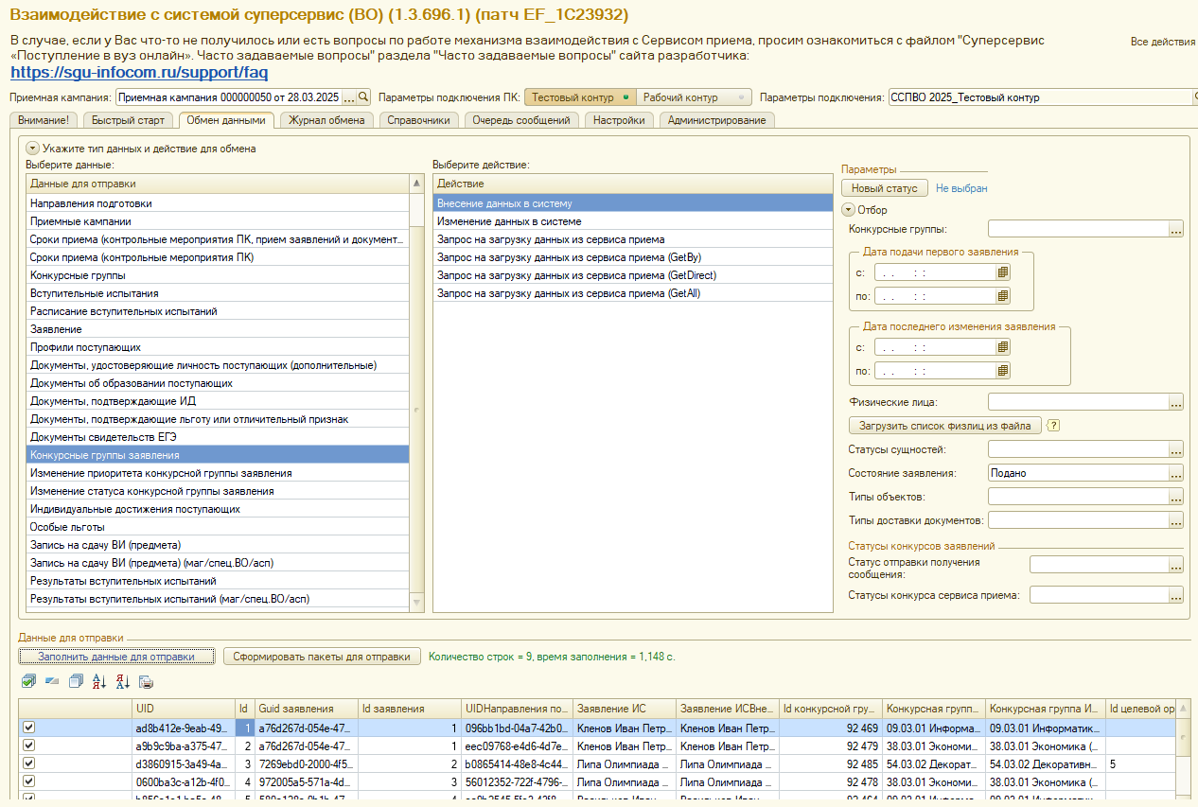
Последовательность выгрузки данных о поступающих в Сервис приема
8. Конкурсные группы заявления – выгружаются, если изменился состав конкурсов в заявлении, в частности, если были добавлены направления в заявление поступающего.
Выгружается после первоначальной выгрузки заявления.
Источник данных: документ «Заявление поступающего»
13

Slide 14
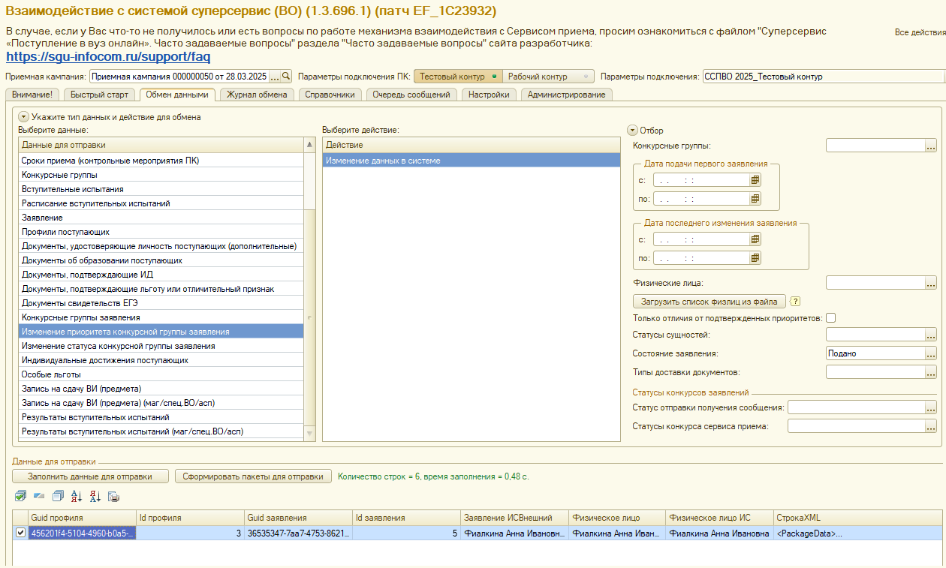
Последовательность выгрузки данных о поступающих в Сервис приема
9. Изменение приоритета конкурсной группы заявления – необходимо выбирать, если в заявлении поступающего изменились только приоритеты ранее добавленных конкурсов, т.е. добавления/удаления конкурсов не происходило.
Выгружается после первоначальной выгрузки заявления.
Источник данных: документ «Заявление поступающего»
Примечание. Если менялся состав конкурсов в заявлении, надо выбирать «Конкурсные группы заявления», приоритет нового конкурса выгрузится вместе с ним. Выгружается после первоначальной выгрузки заявления.
14

Slide 15
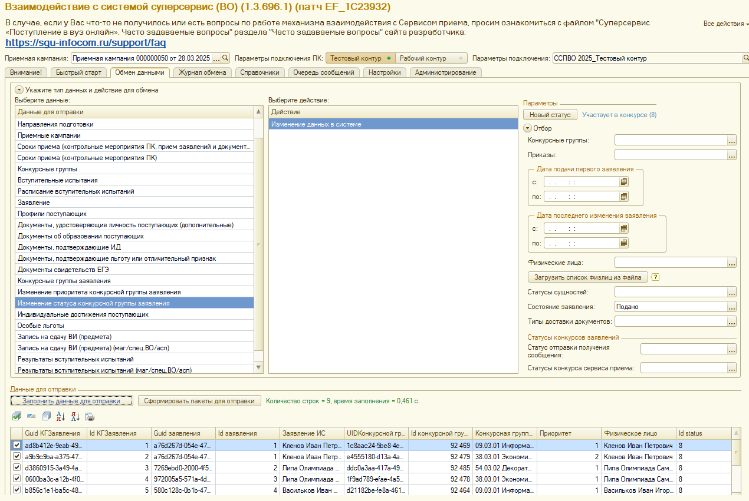
Последовательность выгрузки данных о поступающих в Сервис приема
10. Изменение статуса конкурсной группы заявления – выгружается после первоначальной выгрузки заявления или изменения конкурсной группы заявления.
Порядок действий:
нажать кнопку «Новый статус»;
в открывшейся форме в поле «Устанавливаемый статус» выбрать статус, который будет установлен для выбранных конкурсных групп заявления при выгрузке;
при необходимости добавить комментарий в соответствующем поле;
нажать кнопку «Выбрать».
нажать кнопку «Заполнить данные для отправки», отметить «галочкой» выгружаемые данные и нажать кнопку «Сформировать пакеты для отправки». В результате при выгрузке всем отмеченным заявлениям будет присвоен выбранный статус
15

Slide 16
Последовательность выгрузки данных о поступающих в Сервис приема
Выгрузка статусов с использованием Мастера списков поступающих
Открыть Мастер списков поступающих.
Установить параметры «Формировать списки для Суперсервиса «Поступление в вуз онлайн» и «Формировать статусы».
Установить отбор по «Контроль пройден», при необходимости настроить дополнительные отборы в Мастере списков.
В поле «Статус конкурса заявлений» установить нужное значение, которое будет устанавливаться, выбрав его из выпадающего списка.
В поле «Сервер взаимодействия» установить сервер взаимодействия.
Нажать кнопку «Сформировать».
После того, как список сформируется, нажать кнопку «Сохранить – Сохранить в регистр «Статусы конкурсных групп заявлений на выгрузку в ССПВО».
16

Slide 17
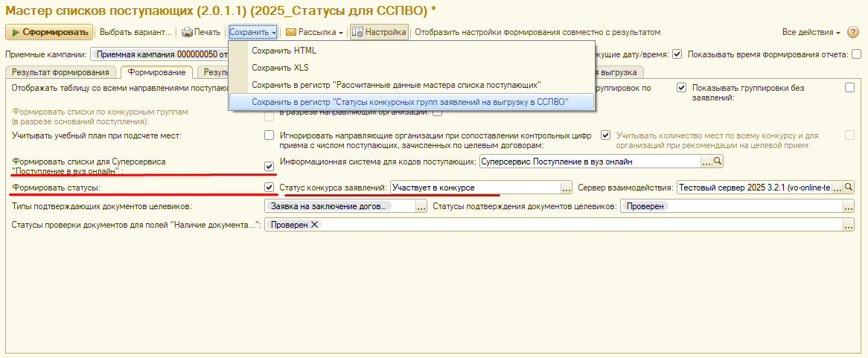
Последовательность выгрузки данных о поступающих в Сервис приема
17

Slide 18
Последовательность выгрузки данных о поступающих в Сервис приема
После этого:
В рамках регламентной выгрузки
Установленный Мастером статус будет использоваться при выполнении регламентных заданий, которые включаются для автоматической регламентной выгрузки в Сервис приема (подсистема «Администрирование», «Обслуживание – Регламентные и фоновые задания»):
Загрузка сообщений очереди ЕПГУ;
Загрузка сообщений очереди сервиса приема (при включении этого регламентного задания необходимо отключить опцию «Автоматически запрашивать статусы отправки пакетов с вкладки «Обмен данными» на вкладке «Настройки – Подпись и отправка пакетов» обработки «Взаимодействие с системой Суперсервис»);
Отправка пакетов Сервиса приема;
Подписание пакетов Сервиса приема;
Формирование пакетов Сервиса приема.
В рамках ручной выгрузки
1. Перейти в обработке «Взаимодействие с системой Суперсервис» на вкладку «Настройки - Настройки заявлений».
2. Установить опцию «Статус КГ заявления подбирать из регистра «Статусы конкурсных групп заявлений на выгрузку в ССПВО».
3. Перейти на вкладку «Обмен данными».
4. Выбрать сущность «Изменение статуса конкурсной группы заявления», действие «Изменение данных в системе».
5. Заполнить данные для отправки.
6. Сформировать пакеты для отправки.
18

Slide 19
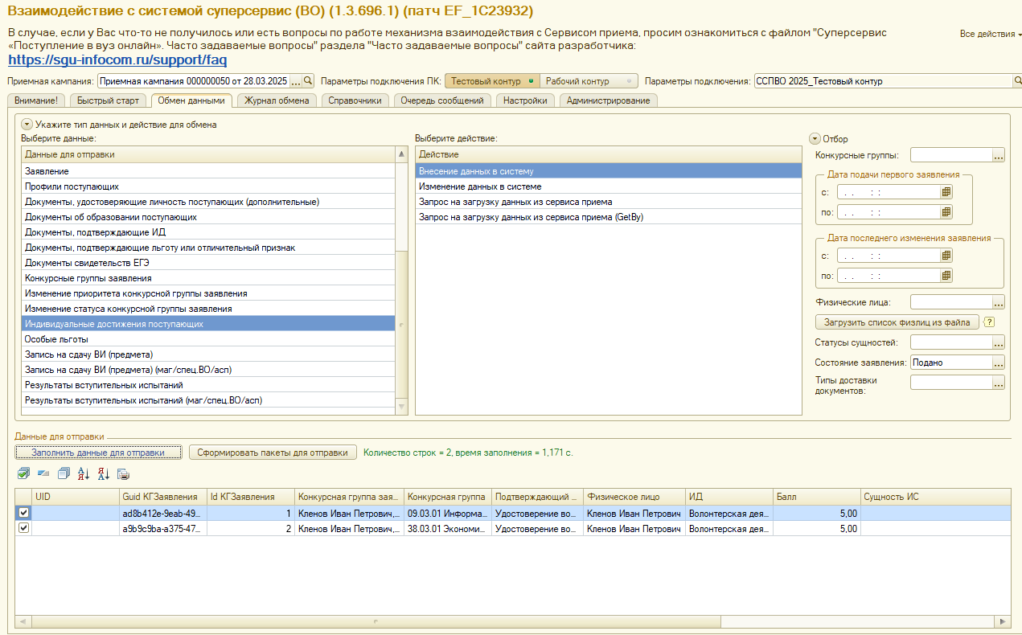
Последовательность выгрузки данных о поступающих в Сервис приема
11. Индивидуальные достижения поступающих - выгружаются после того, как были выгружены:
заявление
документы, подтверждающие ИД (если подтверждающий документ ИД – это документ об образовании, например, аттестат с отличием, то такой подтверждающий документ выгружается в рамках сущности «Документы об образовании поступающих»)
если в состав конкурсов заявления вносились изменения, также должны быть выгружены конкурсные группы заявления.
19

Slide 20
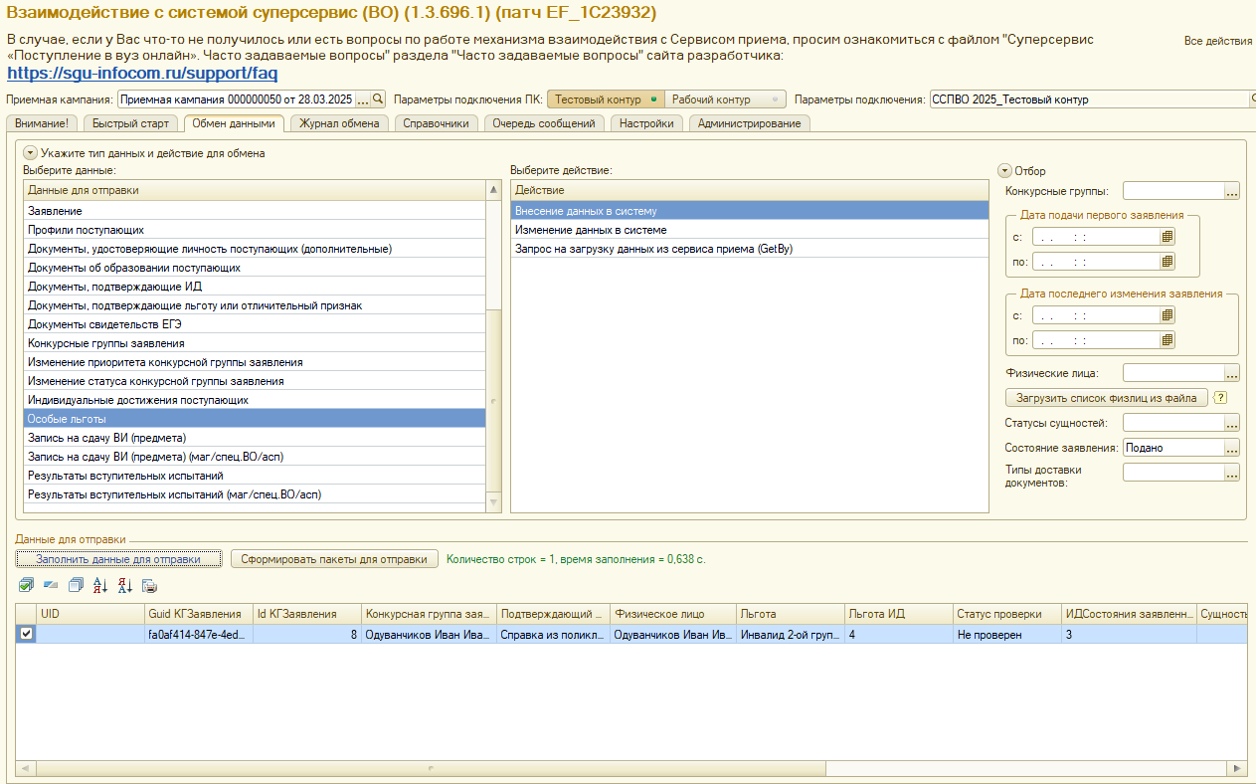
Последовательность выгрузки данных о поступающих в Сервис приема
12. Особые льготы - выгружаются после того, как были выгружены:
заявление
документы, подтверждающие льготу или отличительный признак
если в состав конкурсов заявления вносились изменения, также должны быть выгружены конкурсные группы заявления.
20

Slide 21
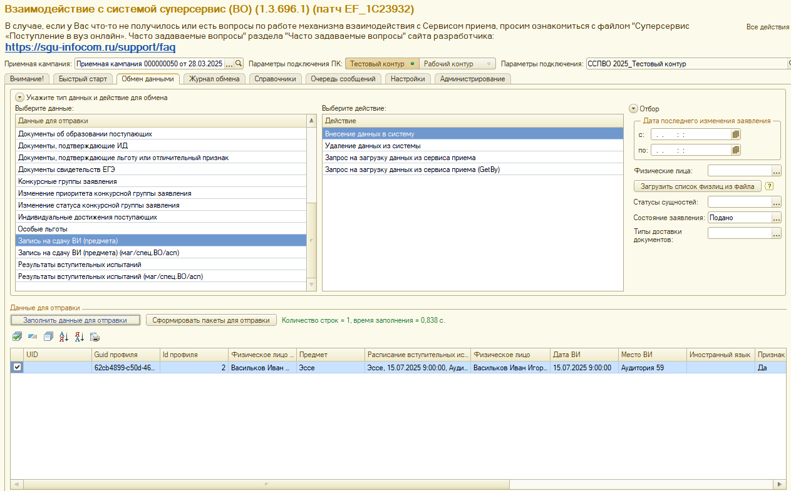
Последовательность выгрузки данных о поступающих в Сервис приема
13. Запись на сдачу ВИ (предмета) - выгружается после успешной выгрузки заявления.
Источник данных: документ «Допуск к вступительным испытаниям».
Важно! Даты в документе «Допуск к вступительным испытаниям» должны быть указаны на основании документа «Расписание вступительных испытаний».
Важно! Предварительно должны быть успешно выгружены сущности «Вступительные испытания» и «Расписание вступительных испытаний»
21

Slide 22
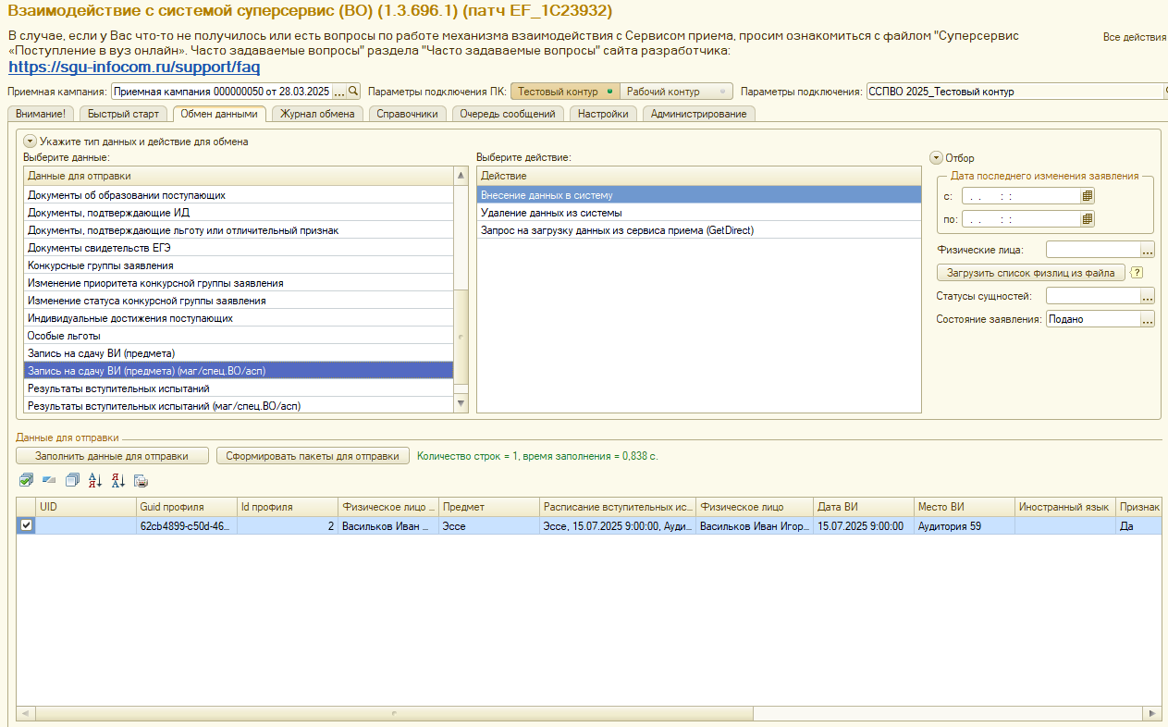
Последовательность выгрузки данных о поступающих в Сервис приема
14. Запись на сдачу ВИ (предмета) (маг/спец.ВО/асп) - выгружается для магистратуры, специализированного высшего образования и аспирантуры после успешной выгрузки заявления.
Источник данных: документ «Допуск к вступительным испытаниям».
Важно! Даты в документе «Допуск к вступительным испытаниям» должны быть указаны на основании документа
Важно! Предварительно должна быть успешно выгружена сущность «Вступительные испытания» и должен быть проведен документ «Расписание вступительных испытаний»
22

Slide 23
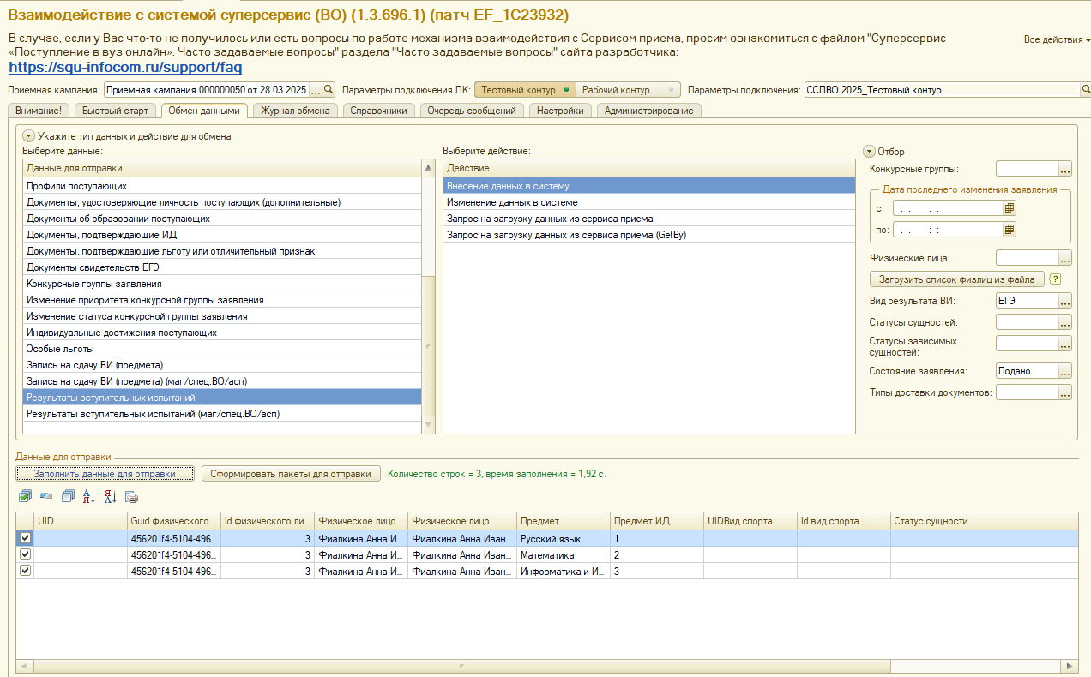
Последовательность выгрузки данных о поступающих в Сервис приема
15. Результаты вступительных испытаний - выгружаются после успешной выгрузки:
заявления;
документа свидетельств ЕГЭ (при наличии)
записи на сдачу вступительных испытаний (при наличии)
Источники данных:
документы «Свидетельство ЕГЭ»
документ «Экзаменационная ведомость».
23

Slide 24
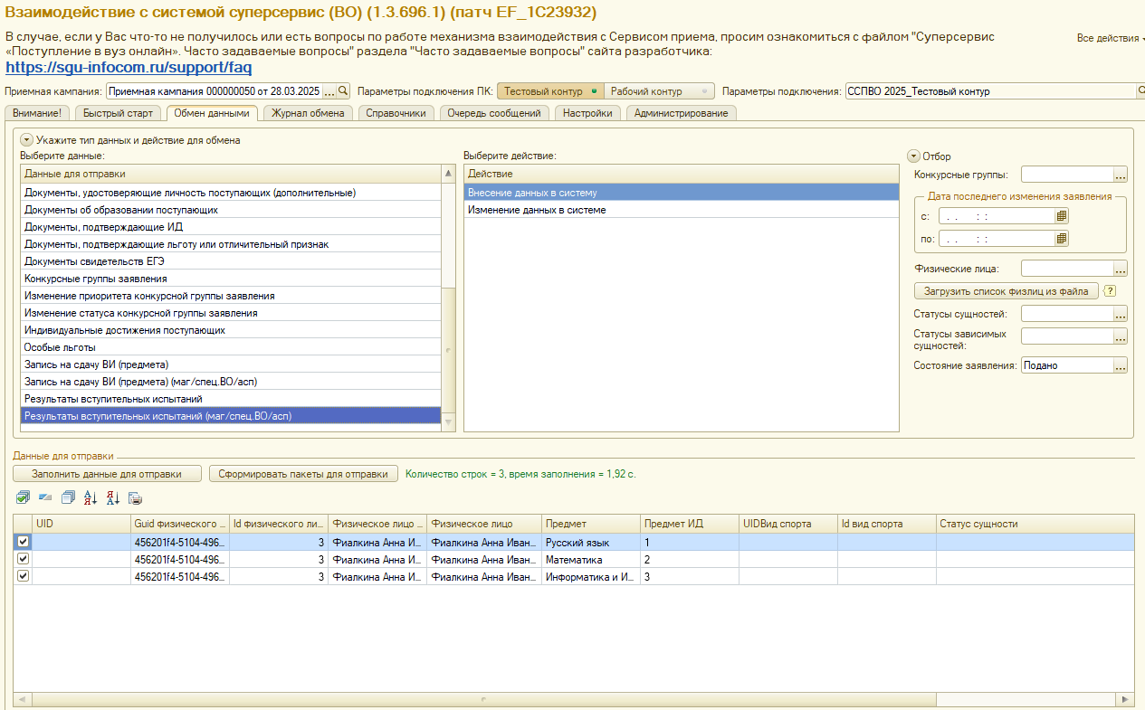
Последовательность выгрузки данных о поступающих в Сервис приема
16. Результаты вступительных испытаний (маг/спец.ВО/асп) – выгружаются для магистратуры, специализированного высшего образования и аспирантуры после успешной выгрузки:
заявления;
записи на сдачу вступительных испытаний (при наличии)
Источники данных:
документ «Экзаменационная ведомость».
24

Slide 25
«1С:УНИВЕРСИТЕТ ПРОФ».
ИНТЕГРАЦИЯ С СЕРВИСОМ ПРИЕМА.
ВЫГРУЗКА ДАННЫХ ОБ ИЗМЕНЕНИЯХ В ЗАЯВЛЕНИЯХ ПОСТУПАЮЩИХ.
25

Slide 26
Общая последовательность выгрузки данных об изменениях заявлений поступающих в Сервис приема
ВАЖНО!
В общем случае, после изменения в заявлении для корректного прохождения всех проверок на стороне ССПВО рекомендуемый порядок выгрузки сущностей, связанных с составом, статусами и приоритетами конкурсов следующий:
Изменение статуса конкурсной группы заявления – если в заявлении были отозваны (удалены) какие-либо конкурсные группы.
Изменение приоритета конкурсной группы заявления– если в заявлении были изменены приоритеты ранее выгруженных конкурсных групп.
Конкурсные группы заявления – если в заявление были добавлены ранее отсутствующие конкурсные группы.
26

Slide 27
Примеры изменений в заявлениях поступающих
1. В заявлении поступающего добавлена еще одна конкурсная группа, приоритеты существующих конкурсных групп не менялись
В обработке «Взаимодействие с системой Суперсервис» на вкладке «Обмен данными» выбрать сущность «Конкурсные группы заявления», действие «Внесение данных в систему».
Установить фильтр по состоянию заявления «Подано» в поле «Состояние заявления». Чтобы в списке данных заполнились только не выгруженные данные, можно дополнительно установить отбор в поле «Статусы сущностей»: «Статусы сущностей» = «Не существует».
Заполнить данные для отправки.
Отметить «галочкой» нужную строку (по умолчанию отмечены все) и сформировать пакеты для отправки.
27

Slide 28
Примеры изменений в заявлениях поступающих
2. В заявлении поступающего изменились приоритеты конкурсных групп
В обработке «Взаимодействие с системой Суперсервис» на вкладке «Обмен данными» выбрать сущность «Изменение приоритета конкурсной группы заявления», действие «Изменение данных в системе»
Заполнить данные для отправки.
Отметить «галочкой» нужную строку (по умолчанию отмечены все) и сформировать пакеты для отправки.
28

Slide 29
Примеры изменений в заявлениях поступающих
3.В заявлении поступающего добавлена еще одна конкурсная группа и изменились приоритеты конкурсных групп
1) Обрабатывается смена приоритетов
1.1) В обработке «Взаимодействие с системой Суперсервис» на вкладке «Обмен данными» выбрать сущность «Изменение приоритета конкурсной группы заявления», действие «Изменение данных в системе».
1.2) Установить фильтр по состоянию заявления «Подано» в поле «Состояние заявления».
1.3) Заполнить данные для отправки.
1.4) Отметить «галочкой» нужную строку (по умолчанию отмечены все) и сформировать пакеты для отправки.
2) Обрабатывается новая конкурсная группа
2.1) В обработке «Взаимодействие с системой Суперсервис» на вкладке «Обмен данными» выбрать сущность «Конкурсные группы заявления», действие «Внесение данных в систему».
2.2) Установить фильтр по состоянию заявления «Подано» в поле «Состояние заявления».
2.3) Заполнить данные для отправки.
2.4) Отметить «галочкой» нужную строку (по умолчанию отмечены все) и сформировать пакеты для отправки.
29

Slide 30
Примеры изменений в заявлениях поступающих
4. В заявлении поступающего удалена одна из конкурсных групп, приоритеты остались неизменными
В обработке «Взаимодействие с системой Суперсервис» на вкладке «Обмен данными» выбрать сущность «Изменение статуса конкурсной группы заявления», действие «Изменение данных в системе».
Нажать кнопку «Новый статус» и в открывшейся форме выбрать статус «Отозвано» в поле «Устанавливаемый статус».
В поле «Состояние заявления» указать значение «Отозвано», установив таким образом фильтр по отозванным
Заполнить данные для отправки.
Отметить «галочкой» нужную строку (по умолчанию отмечены все) и сформировать пакеты для отправки
30

Slide 31
Примеры изменений в заявлениях поступающих
5. В заявлении поступающего удалена одна из конкурсных групп и изменились приоритеты оставшихся конкурсных групп
1) Обрабатывается удаленная конкурсная группа.
1.1) На вкладке «Обмен данными» выбрать сущность «Изменение статуса конкурсной группы заявления», действие «Изменение данных в системе».
1.2) Нажать кнопку «Новый статус» и в открывшейся форме выбрать статус «Отозвано» в поле «Устанавливаемый статус».
1.3) В поле «Состояние заявления» указать значение «Отозвано», установив таким образом фильтр по отозванным.
1.4) Заполнить данные для отправки.
1.5) Отметить «галочкой» нужную строку (по умолчанию отмечены все) и сформировать пакеты для отправки.
2) Если произошла смена приоритетов, то обрабатывается смена приоритетов.
2.1) На вкладке «Обмен данными» выбрать сущность «Изменение приоритета конкурсной группы заявления», действие «Изменение данных в системе»
2.2) Заполнить данные для отправки.
2.3) Отметить «галочкой» нужную строку (по умолчанию отмечены все) и сформировать пакеты для отправки.
31

Slide 32
Примеры изменений в заявлениях поступающих
6. В заявлении поступающего добавлена конкурсная группа, удалена другая конкурсная группа и изменились приоритеты конкурсных групп
1) Обрабатывается удаленная конкурсная группа.
1.1) На вкладке «Обмен данными» выбрать сущность «Изменение статуса конкурсной группы заявления», действие «Изменение данных в системе».
1.2) Нажать кнопку «Новый статус» и в открывшейся форме выбрать статус «Отозвано» в поле «Устанавливаемый статус».
1.3) В поле «Состояние заявления» указать значение «Отозвано», установив таким образом фильтр по отозванным.
1.4) Заполнить данные для отправки.
1.5) Отметить «галочкой» нужную строку (по умолчанию отмечены все) и сформировать пакеты для отправки.
2) Обрабатывается смена приоритетов.
2.1) На вкладке «Обмен данными» выбрать сущность «Изменение приоритета конкурсной группы заявления», действие «Изменение данных в системе».
2.2) Заполнить данные для отправки.
2.3) Отметить «галочкой» нужную строку (по умолчанию отмечены все) и сформировать пакеты для отправки.
3) Обрабатывается добавленная конкурсная группа.
3.1) На вкладке «Обмен данными» выбрать сущность «Конкурсные группы заявления», действие «Внесение данных в систему».
3.2) Установить фильтр по состоянию заявления «Подано» в поле «Состояние заявления». Чтобы в списке данных заполнились только не выгруженные данные, можно дополнительно установить отбор в поле «Статусы сущностей»: «Статусы сущностей» = «Не существует».
3.3) Заполнить данные для отправки.
3.4) Отметить «галочкой» нужную строку (по умолчанию отмечены все) и сформировать пакеты для отправки.
32

Slide 33
Примеры изменений в заявлениях поступающих
7. Поступающий полностью отозвал заявление
В обработке «Взаимодействие с системой Суперсервис» на вкладке «Обмен данными» выбрать сущность «Изменение статуса конкурсной группы заявления», действие «Изменение данных в системе»
Нажать кнопку «Новый статус» и в открывшейся форме выбрать статус «Отозвано» в поле «Устанавливаемый статус»
В поле «Состояние заявления» указать значение «Отозвано», установив таким образом фильтр по отозванным
Заполнить данные для отправки
Отметить «галочкой» нужную строку (по умолчанию отмечены все) и сформировать пакеты для отправки. Если заявление полностью отзывается, то надо отметить все строки, относящиеся к данному заявлению.
33

Slide 34
«1С:УНИВЕРСИТЕТ ПРОФ».
НАСТРОЙКА АВТОМАТИЧЕСКОЙ РЕГЛАМЕНТНОЙ ВЫГРУЗКИ ДАННЫХ О ЗАЯВЛЕНИЯХ В СЕРВИС ПРИЕМА
34

Slide 35
Состав выгружаемых данных
В ССПВО могут быть автоматически выгружены регламентным заданием «Формирование пакетов Сервиса прием» следующие сущности «1С:Университет ПРОФ»:
Заявление
Изменение статуса конкурсной группы заявления
Изменение приоритета конкурсной группы заявления
Конкурсные группы заявления
Уведомления поступающему по заявлению
Документы, удостоверяющие личность поступающих (дополнительные)
Документы об образовании поступающих
Документы, подтверждающие ИД
Документы, подтверждающие льготу или отличительный признак
Документы свидетельств ЕГЭ
Индивидуальные достижения поступающих
Особые льготы
Запись на сдачу ВИ (предмета)
Результаты вступительных испытаний
Запись на сдачу ВИ (предмета) (маг/спец. ВО/асп)
Результаты вступительных испытаний (маг/спец. ВО/асп)
Файлы договора о платном обучении
35

Slide 36
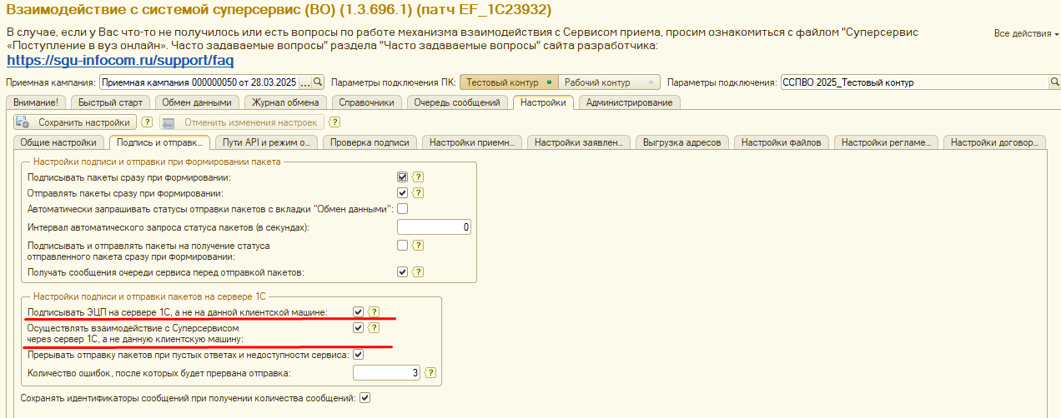
Настройки обработки «Взаимодействие с системой Суперсервис»
Для успешной автоматической регламентной выгрузки в Сервис приема необходимо выполнить настройки на форме обработки «Взаимодействие с системой Суперсервис».
Перейти на вкладку «Подпись и отправка пакетов».
Обязательно установить опции «Подписывать ЭЦП на сервере 1С, а не на данной клиентской машине» и «Осуществлять взаимодействие с Суперсервисом через сервер 1С, а не данную клиентскую машину».
Перейти на вкладку «Настройки регламентной выгрузки/загрузки».
36

Slide 37
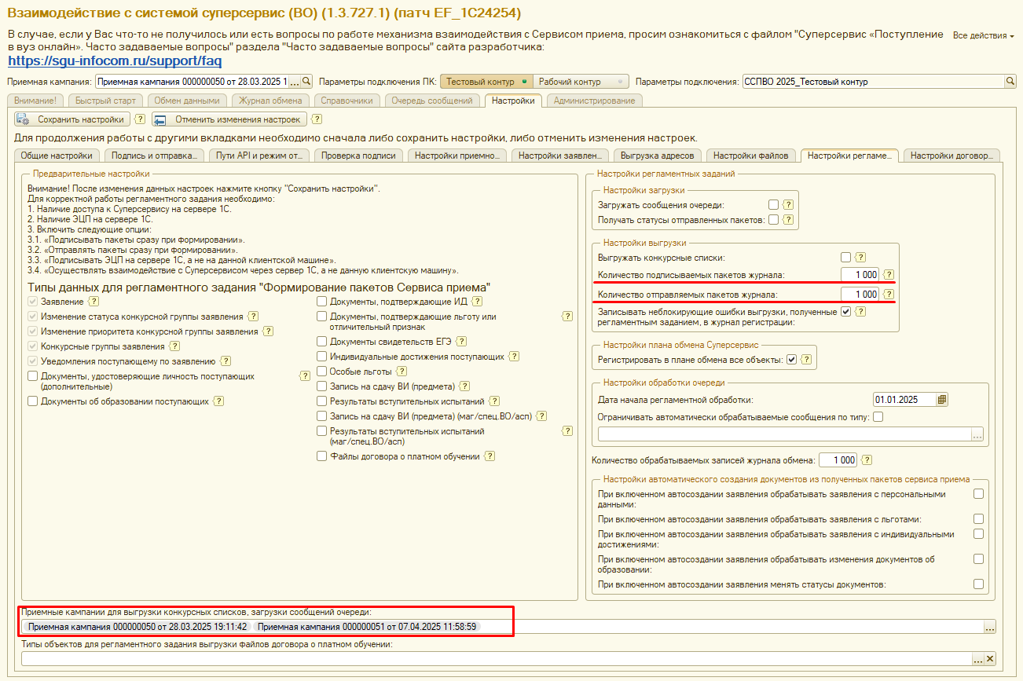
Настройки обработки «Взаимодействие с системой Суперсервис»
В области «Настройки выгрузки» установить нужные значения в полях «Количество подписываемых пакетов журнала» и «Количество отправляемых пакетов журнала». По умолчанию в обоих полях установлено значение 1000.
В табличной части «Приемные кампании для выгрузки конкурсных списков, загрузки сообщений очереди» перечислить все приемные кампании, для которых будет выполняться регламентная выгрузка (приемные кампании выбираются из документа «Приемная кампания»).
37

Slide 38
Перечень необходимых регламентных заданий
Для автоматической регламентной выгрузки данных в Сервис приема необходимо:
Перейти в подсистему «Администрирование».
Открыть «Обслуживание – Регламентные и фоновые задания»
Включить регламентные задания:
Загрузка сообщений очереди ЕПГУ;
Загрузка сообщений очереди сервиса приема (при включении этого регламентного задания необходимо отключить опцию «Автоматически запрашивать статусы отправки пакетов с вкладки «Обмен данными» на вкладке «Настройки – Подпись и отправка пакетов» обработки «Взаимодействие с системой Суперсервис»);
Отправка пакетов Сервиса приема;
Подписание пакетов Сервиса приема;
Формирование пакетов Сервиса приема.
38

Slide 39
«1С:УНИВЕРСИТЕТ ПРОФ».
ИНТЕГРАЦИЯ С СЕРВИСОМ ПРИЕМА.
ЗАГРУЗКА ЗАЯВЛЕНИЙ ИЗ ЕПГУ.
39

Slide 40
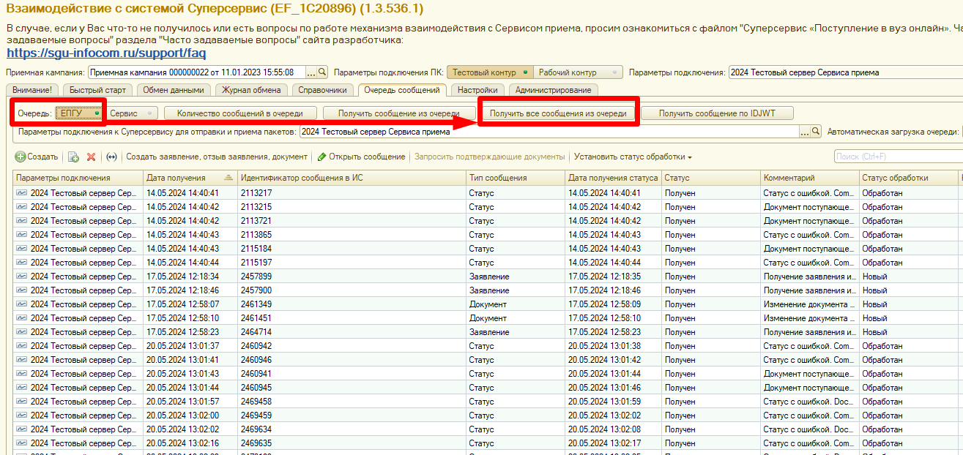
Загрузка заявлений поступающих из ЕПГУ Шаг 1/5. Чтение очереди.
Загрузить сообщения из очереди ЕПГУ
Вручную. Перейти на вкладку «Очередь сообщений» обработки, переключиться на очередь «ЕПГУ», получить сообщения из очереди.
Автоматически. Настроить регламентное задание «Загрузка количества сообщений очереди ЕПГУ».
Сохранение заявлений путем открытия сообщений из очереди недоступно.
40

Slide 41
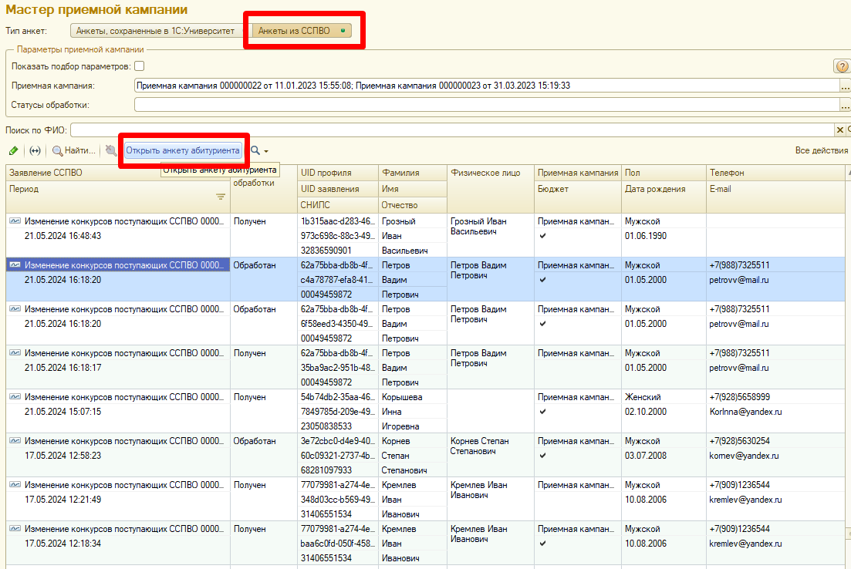
Загрузка заявлений поступающих из ЕПГУ Шаг 2/5. Мастер приемной кампании.
Перейти в Мастер приемной кампании и переключить тип анкет на «Анкеты из ССПВО». Открыть нужную анкету. Новый список анкет ССПВО:
отображается агрегированная информация из пакетов (идти по списку пакетов теперь не требуется), отображается единый «черновик заявления», в котором накоплена информация из различных пакетов;
отображается статус обработки пакета;
есть возможность поиска по ФИО, СНИЛС, идентификаторам ССПВО – легче найти поступающего;
отображаются контактные данные – проще связаться с поступающим.
41

Slide 42
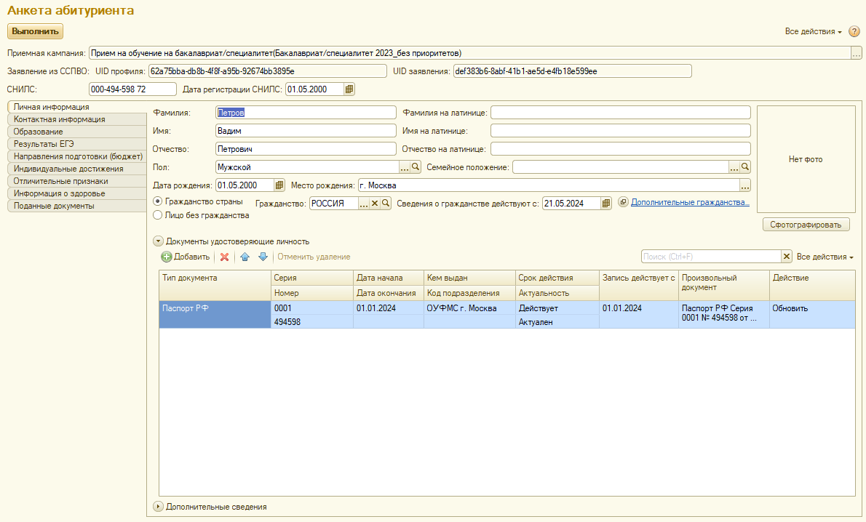
Загрузка заявлений поступающих из ЕПГУ Шаг 3/5. Анкета абитуриента.
Проверить персональные данные и документы поступающего в анкете абитуриента. Анкета абитуриента с возможностью открытия черновиков заявлений поступающих из ССПВО:
есть возможность переоткрыть ранее сохраненную анкету поступающего, принятого лично;
анкета ССПВО максимально похожа на анкету поступающего, пришедшего лично – не нужно изучать два интерфейса;
анкета ССПВО содержит агрегированную информацию из различных пакетов Сервиса приема.
42

Slide 43
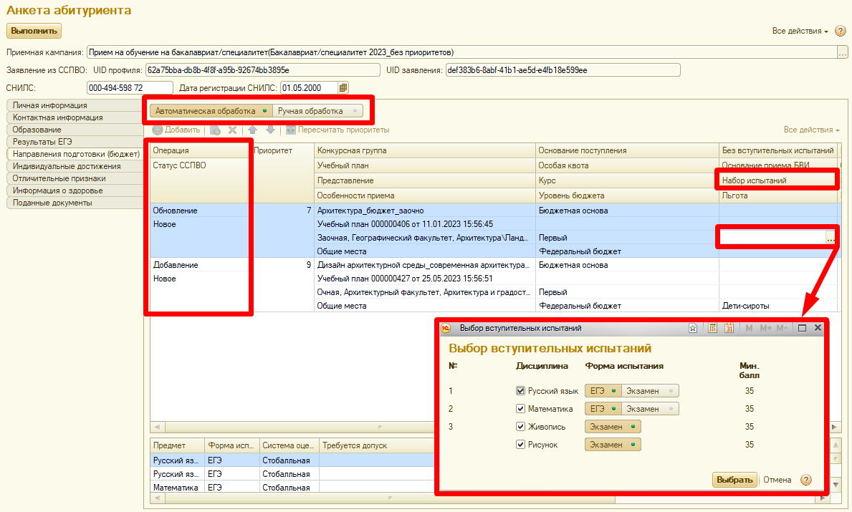
Загрузка заявлений поступающих из ЕПГУ Шаг 4/5. Состав конкурсов в анкете.
Два режима работы с конкурсами ССПВО:
Автоматическая обработка:
можно менять только набор ВИ (т.к. информация из Сервиса приема может не прийти или прийти позже);
отображается статус конкурса, полученный из ССПВО.
Ручная обработка:
те же возможности, что и у анкеты поступающего, подавшего заявления лично;
велик риск ошибки – нужно ответственно выполнять операции, делать только при острой необходимости;
включение режима необратимо.
43

Slide 44
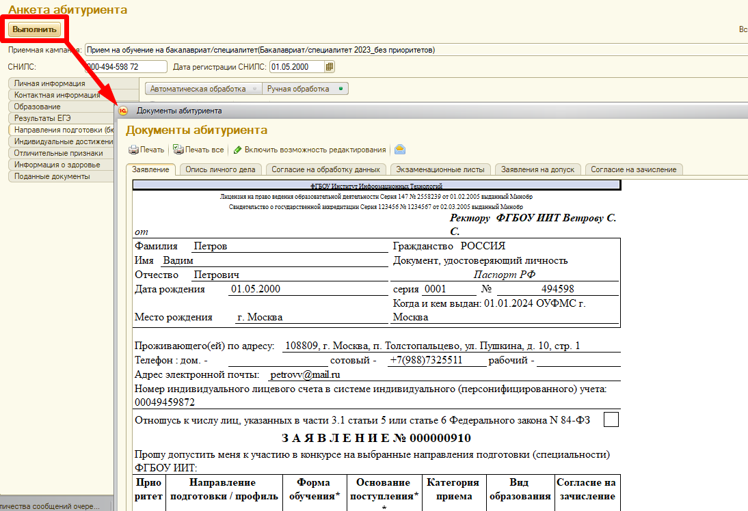
Загрузка заявлений поступающих из ЕПГУ Шаг 5/5. Одобрение анкеты.
После завершения всех проверок следует нажать на кнопку «Выполнить» – произойдет запись данных из анкеты в связанные объекты:
физическое лицо;
паспортные данные;
документы об образовании;
заявление поступающего;
учет достижений абитуриентов;
отличительные признаки;
личное дело.
Будет отображена печатная форма заявления, где можно увидеть, в каком виде данные сохранены.
44

Slide 45
«1С:УНИВЕРСИТЕТ ПРОФ».
НАСТРОЙКА АВТОМАТИЧЕСКОЙ РЕГЛАМЕНТНОЙ ЗАГРУЗКИ ДАННЫХ О ЗАЯВЛЕНИЯХ ИЗ СЕРВИСА ПРИЕМА
45

Slide 46
Настройки обработки «Взаимодействие с системой Суперсервис»
Для успешной автоматической регламентной загрузки из Сервиса приема необходимо выполнить настройки на форме обработки «Взаимодействие с системой Суперсервис».
Перейти на вкладку «Подпись и отправка пакетов».
Обязательно установить опции «Подписывать ЭЦП на сервере 1С, а не на данной клиентской машине» и «Осуществлять взаимодействие с Суперсервисом через сервер 1С, а не данную клиентскую машину».
Перейти на вкладку «Настройки регламентной выгрузки/загрузки».
46

Slide 47
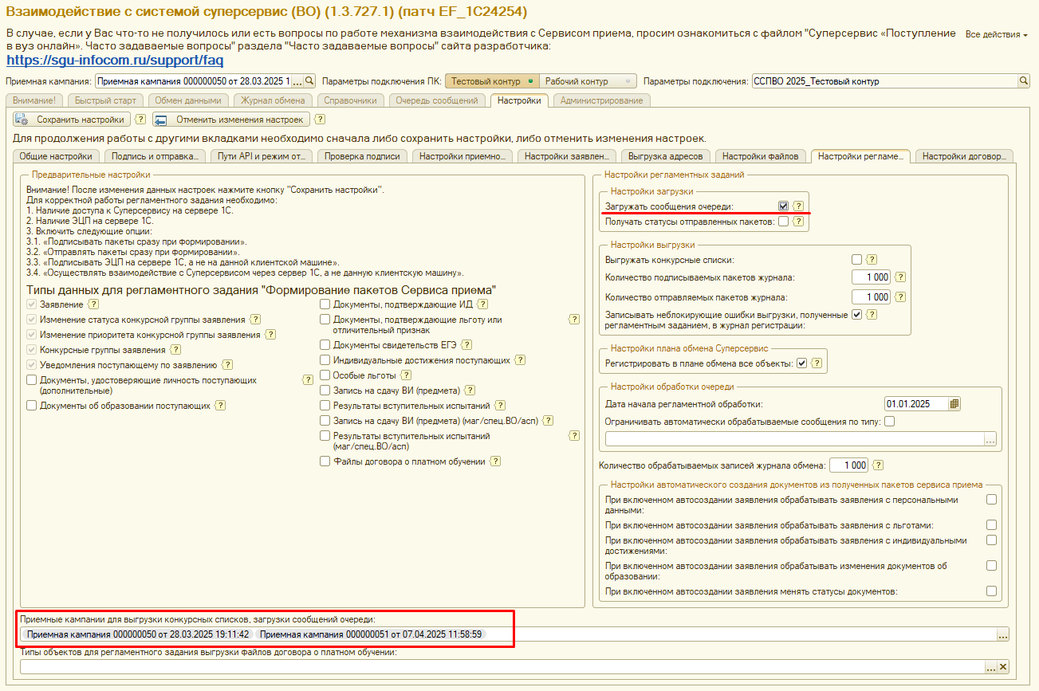
Настройки обработки «Взаимодействие с системой Суперсервис»
В области «Настройки загрузки» установить опцию «Загружать сообщения очереди».
В табличной части «Приемные кампании для выгрузки конкурсных списков, загрузки сообщений очереди» перечислить все приемные кампании, для которых должна выполняться автоматическая загрузка сообщений очереди.
47

Slide 48
Перечень необходимых регламентных заданий
Для автоматической регламентной загрузки данных из Сервис приема необходимо:
Перейти в подсистему «Администрирование».
Открыть «Обслуживание – Регламентные и фоновые задания»
Включить регламентное задание:
«Загрузка сообщений очереди ЕПГУ» (для данного регламентного задания должно быть настроено расписание)
«Сохранение внутренних объектов из промежуточных объектов сервиса приема» (опционально) (ведется тестирование)
При необходимости выполнить настройку автоматического создания документов из полученных пакетов Сервиса приема при использовании регламентного задания «Сохранение внутренних объектов из промежуточных объектов сервиса приема»:
Заявления с персональными данными
Заявления с льготами
Заявления с индивидуальными достижениями
Изменения документов об образовании
Изменение статусов документов
48

Slide 49
«1С:УНИВЕРСИТЕТ ПРОФ».
ИНТЕГРАЦИЯ С СЕРВИСОМ ПРИЕМА.
ОБРАБОТКА ИЗМЕНЕНИЙ И ОТЗЫВОВ ЗАЯВЛЕНИЙ ИЗ СЕРВИСА ПРИЕМА.
49

Slide 50
Возможные сценарии изменения заявлений поступающих
1. Заявление подано через ЕПГУ -> изменяется через ЕПГУ
Открыть Мастер приемной кампании.
Если из ЕПГУ пришли изменения, то в Мастере приемной кампании в списке «Анкеты из ССПВО» будет установлена отметка в поле «Есть необработанные» напротив соответствующей анкеты.
Открыть Анкету абитуриента.
Проверить данные в Анкете.
Если конкурс помечен в Сервисе приема как отзываемый, либо строка с конкурсом есть в документе «Заявление поступающего» в «1С:Университет ПРОФ», но отсутствует в пакете, пришедшем из ССПВО, над табличной частью появляется красная ссылка «Направление подготовки на удаление ССПВО». При нажатии на нее открывается форма, где перечислены такие конкурсы; информация на данной форме предназначена только для ознакомления и не редактируется пользователем.
Если все данные корректны, нажать кнопку «Выполнить» в Анкете. В результате информация будет сохранена в «1С:Университет ПРОФ».
50

Slide 51
Возможные сценарии изменения заявлений поступающих
2. Заявление подано непосредственно в «1С:Университет ПРОФ» или через Портал вуза -> изменяется через ЕПГУ
Выгрузить заявление в Сервис приема (порядок работы подробно рассмотрен выше).
Открыть Мастер приемной кампании.
Если из ЕПГУ пришли изменения, то в Мастере приемной кампании в списке «Анкеты из ССПВО» будет установлена отметка в поле «Есть необработанные» напротив соответствующей анкеты.
Открыть Анкету абитуриента (порядок работы с Анкетой был подробно рассмотрен выше).
Проверить данные в Анкете.
Если конкурс помечен в Сервисе приема как отзываемый, либо строка с конкурсом есть в документе «Заявление поступающего» в «1С:Университет ПРОФ», но отсутствует в пакете, пришедшем из ССПВО, над табличной частью появляется красная ссылка «Направление подготовки на удаление ССПВО». При нажатии на нее открывается форма, где перечислены такие конкурсы; информация на данной форме предназначена только для ознакомления и не редактируется пользователем.
Если все данные корректны, нажать кнопку «Выполнить» в Анкете. В результате информация будет сохранена в «1С:Университет ПРОФ».
51

Slide 52
Возможные сценарии изменения заявлений поступающих
3. Заявление подано через ЕПГУ -> изменяется в «1С:Университет ПРОФ»
Открыть Мастер приемной кампании.
Открыть Анкету абитуриента.
Проверить данные в Анкете и нажать кнопку «Выполнить». В результате информация будет сохранена в «1С:Университет ПРОФ».
Изменения в заявление поступающего могут быть внесены в «1С:Университет ПРОФ» стандартно, через Анкету или документ «Заявление поступающего».
Выгрузить информацию об изменениях заявления в Сервис приема (порядок работы подробно рассмотрен выше).
52

Slide 53
Возможные сценарии изменения заявлений поступающих
4. Заявление подано через ЕПГУ -> Заявление полностью отозвано в «1С:Университет ПРОФ»
Открыть документ «Заявление поступающего», который был сохранен из ЕПГУ (порядок сохранения описан ранее).
В документе «Заявление поступающего» нажать кнопку «Действия – Отозвать заявление».
Открыть в обработку «Взаимодействие с системой Суперсервис», перейти на вкладку «Обмен данными».
На вкладке «Обмен данными» выбрать сущность «Изменение статуса конкурсной группы заявления», действие «Изменение данных в системе».
Нажать кнопку «Новый статус» и в открывшейся форме выбрать статус «Отозвано» в поле «Устанавливаемый статус».
В поле «Состояние заявления» указать значение «Отозвано», установив таким образом фильтр по отозванным.
Заполнить данные для отправки.
Отметить «галочкой» нужную строку (по умолчанию отмечены все) и сформировать пакеты для отправки. Если заявление полностью отзывается, то надо отметить все строки, относящиеся к данному заявлению.
53

Slide 54
Возможные сценарии изменения заявлений поступающих
5. Заявление подано непосредственно в «1С:Университет ПРОФ» или через Портал вуза -> отзывается через ЕПГУ
Выгрузить заявление в Сервис приема (порядок работы подробно рассмотрен выше).
Открыть Мастер приемной кампании.
Если из ЕПГУ пришел полный отзыв заявления, то в Мастере приемной кампании в списке «Анкеты из ССПВО» будет установлена отметка в поле «Есть необработанные» напротив соответствующей анкеты.
Открыть Анкету абитуриента (порядок работы с Анкетой был подробно рассмотрен выше).
Проверить данные в Анкете.
Если заявление полностью отзывается то табличная часть вкладки «Направления подготовки» будет пуста, а над ней появится красная ссылка «Направление подготовки на удаление ССПВО». При нажатии на нее открывается форма, где перечислены удаляемые конкурсы; информация на данной форме предназначена только для ознакомления и не редактируется пользователем.
Чтобы принять отзыв заявления, нажать кнопку «Выполнить» и нажать «Да» в появившейся форме с предупреждением: «В заявлении присутствуют только отозванные направления подготовки. Будет создано заявление на отзыв. Продолжить?».
54

Slide 55
Возможные сценарии изменения заявлений поступающих
6. Заявление подано через ЕПГУ -> отзывается через ЕПГУ
Открыть Мастер приемной кампании.
Если из ЕПГУ пришел полный отзыв заявления, то в Мастере приемной кампании в списке «Анкеты из ССПВО» будет установлена отметка в поле «Есть необработанные» напротив соответствующей анкеты.
Открыть Анкету абитуриента (порядок работы с Анкетой был подробно рассмотрен выше).
Проверить данные в Анкете.
Если заявление полностью отзывается то табличная часть вкладки «Направления подготовки» будет пуста, а над ней появится красная ссылка «Направление подготовки на удаление ССПВО». При нажатии на нее открывается форма, где перечислены удаляемые конкурсы; информация на данной форме предназначена только для ознакомления и не редактируется пользователем.
Чтобы принять отзыв заявления, нажать кнопку «Выполнить» и нажать «Да» в появившейся форме с предупреждением «В заявлении присутствуют только отозванные направления подготовки. Будет создано заявление на отзыв. Продолжить?».
55

Slide 56
Возможные сценарии изменения заявлений поступающих
6.1. Заявление подано и сразу же отозвано на ЕПГУ
Если поступающий подал и тут же полностью отозвал заявление на ЕПГУ и самое первое заявление не было принято в «1С:Университет ПРОФ», последовательность действий следующая:
Открыть Мастер приемной кампании.
Открыть Анкету абитуриента (порядок работы с Анкетой был подробно рассмотрен выше).
В открывшейся форме на вкладке «Направления подготовки» табличная будет пуста, а над ней появится красная ссылка «Направление подготовки на удаление ССПВО». При нажатии на нее открывается форма, где перечислены удаляемые конкурсы; информация на данной форме предназначена только для ознакомления и не редактируется пользователем.
Чтобы принять отзыв заявления, нажать кнопку «Выполнить» и нажать «Да» в появившейся форме с предупреждением «В заявлении присутствуют только отозванные направления подготовки. Будет создано физическое лицо и его документы, без создания заявления и личного дела. Продолжить?».
В результате будет создана запись в справочнике «Физические лица» и записи в справочнике «Произвольные документы», а также сопутствующих регистрах, но не будут созданы документы «Заявление поступающего», «Личное дело» и «Экзаменационный лист».
56

Slide 57
«1С:УНИВЕРСИТЕТ ПРОФ».
МЕТОДИЧЕСКИЕ МАТЕРИАЛЫ ДЛЯ ИНТЕГРАЦИИ С СЕРВИСОМ ПРИЕМА.
57

Slide 58
Суперсервис «Поступление в вуз онлайн» Методические материалы
Руководство пользователя «1С:Университет ПРОФ», том 2, глава 3 https://releases.1c.ru/project/SGU_UniversityPROF_2_2
Телеграм-группа «ФПК-Суперсервис "Поступление в вуз" офиц» - добавление по запросу
Телеграм-канал «Поступление в вуз онлайн»: https://t.me/joinchat/B3rCe-VUY7Q5NjVi
Телеграм-группа «1С:Университет (1C:University)»: https://t.me/chat1cUniver
Личный кабинет «Сервис Приема ССПВО»: https://vo-online-test.citis.ru/
Решение типовых проблем при работе с программами электронной подписи (статья ИТС): https://its.1c.ru/db/metod81#content:5784:hdoc
Ответы на часто задаваемые вопросы https://sgu-infocom.ru/support/faq/
Записи вебинаров «1С:Университет ПРОФ»: https://sgu-infocom.ru/support/webinars/webinar-archive/
58

Slide 59
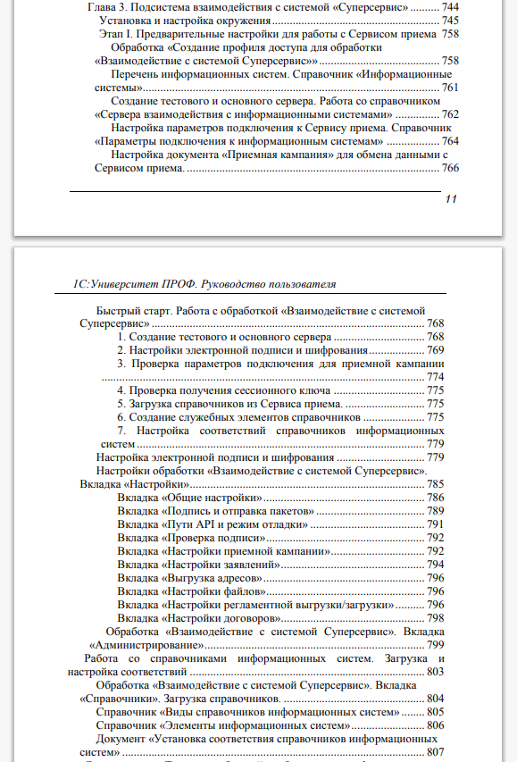
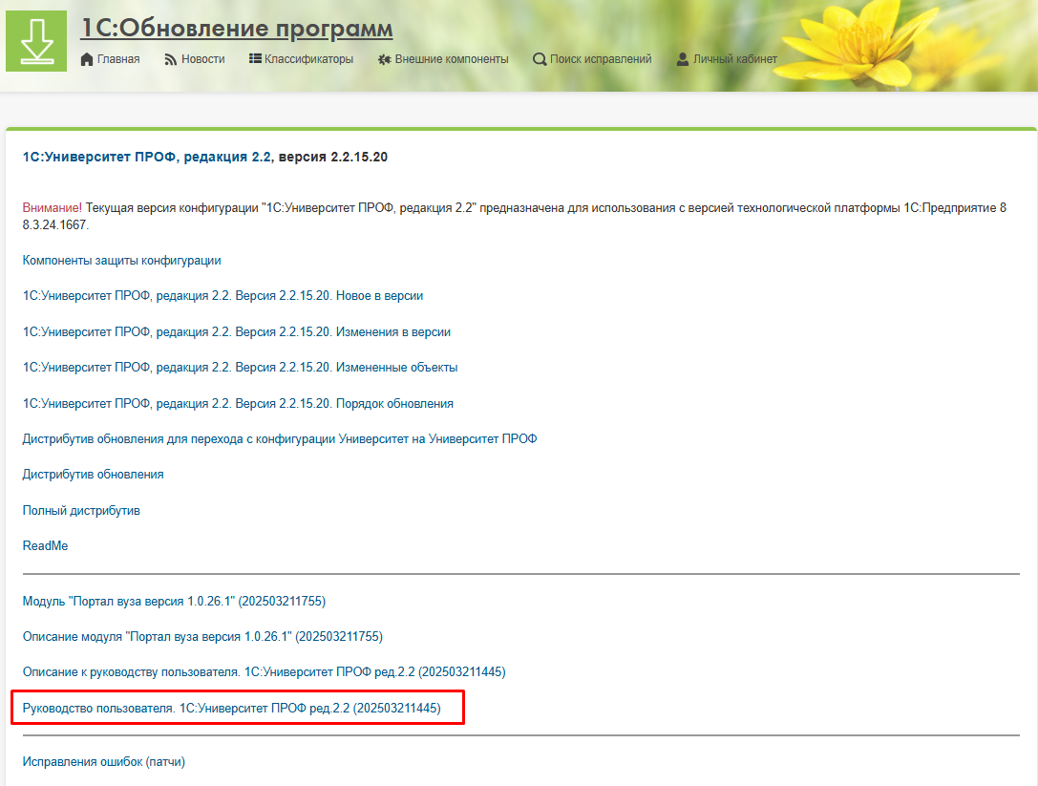
Руководство пользователя «1С:Университет ПРОФ» Том 2, глава 3
На сайте https://releases.1c.ru/project/SGU_UniversityPROF_2_2
с релизом 1С:Университет ПРОФ 2.2.15.20 присутствует обновленная версия руководства пользователя.
59

Slide 60
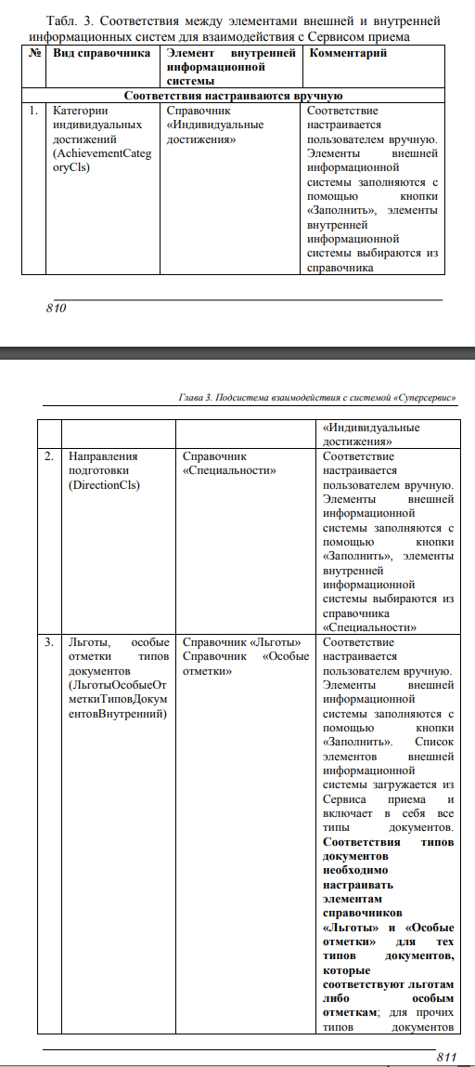
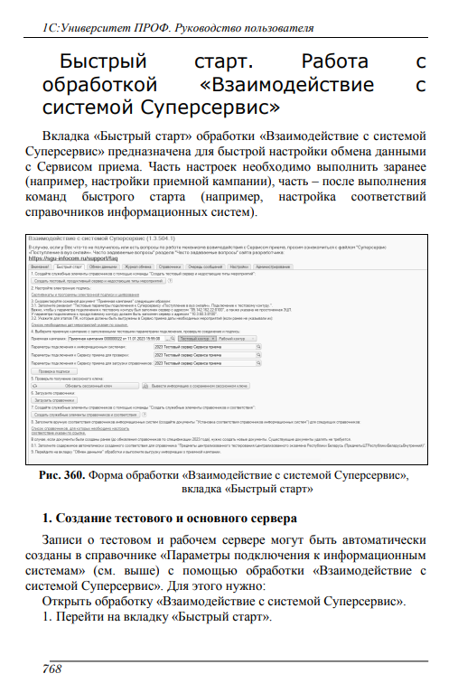
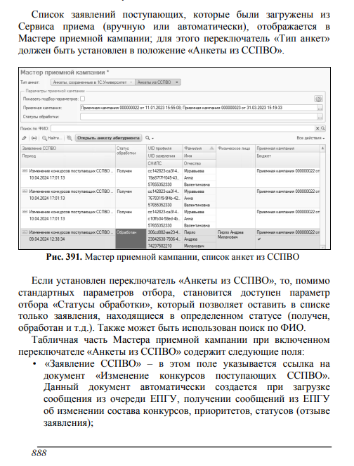
Руководство пользователя «1С:Университет ПРОФ» Том 2, глава 3
Как выгрузить условия приема?
Как принять заявление из ССПВО?
Какой справочник поставить в соответствии?
60

Slide 61
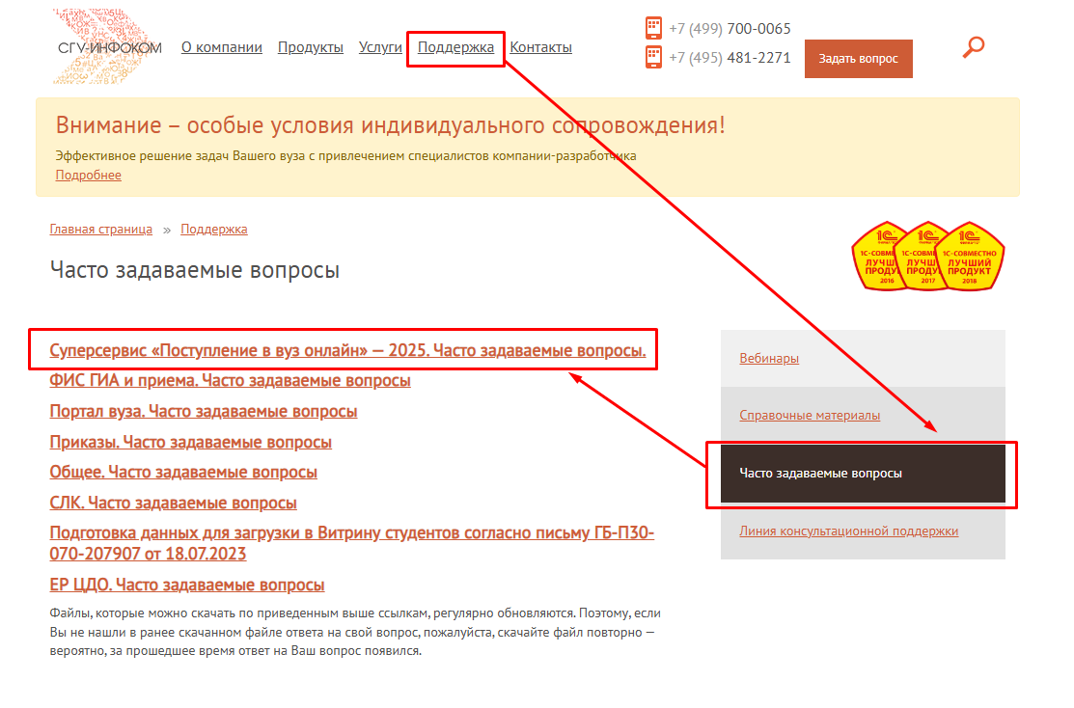
Ответы на часто задаваемые вопросы при работе с «1С:Университет ПРОФ»
На сайте http://www.sgu-infocom.ru в разделе «Поддержка» присутствуют файлы с ответами на часто задаваемые вопросы
61

Slide 62
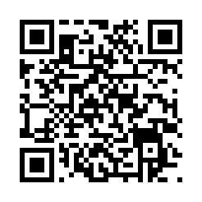
Спасибо за внимание!
ФИРМА «1С»
web: http://solutions.1c.ru/catalog/university-prof
web: http://solutions.1c.ru/catalog/university
тел. +7 (495) 737-92-57
ООО «СГУ-Инфоком»
web: http://sgu-infocom.ru
e-mail: 1с@sgu-infocom.ru 1С-Коннект: ЛК Отраслевые решения линейки 1С:Университет
тел. +7 (499) 700-00-65
62

